Slide 1
甲磺酸伏美替尼片
（艾弗沙®）
上海艾力斯医药科技股份有限公司
协议期内谈判药品申请新增适应症：既往经含铂化疗治疗时或治疗后出现疾病进展，或不耐受含铂化疗，并且经检测确认存在表皮生长因子受体（EGFR）20号外显子插入突变的局部晚期或转移性NSCLC的成人患者

Slide 2
目录
1
基本信息
    伏美替尼是一款三代EGFR TKI，新增适应症为EGFR 20ins突变NSCLC患者后线治疗
2
安全性
    安全性良好，≥3级TRAE发生率为25.4%，低于同疾病治疗领域其它产品
3
有效性
    患者获益明显，mPFS 8.3个月，OS 22.9个月，优于同疾病治疗领域其它产品
4
创新性
    伏美替尼的分子结构创新，强抑制、治疗窗宽、广覆盖使患者获益
5
公平性
    本品兼顾疗效、安全性、经济性，符合“保基本”原则，便于临床管理

Slide 3
基本信息
安全性
有效性
创新性
公平性
药品通用名称:
甲磺酸伏美替尼片
申报目录类别：
基本医保目录
注册规格:
40mg
晚期EGFR 20号外显子插入突变阳性NSCLC成人患者：本品推荐剂量为240mg，每天一次口服使用，直至出现疾病进展或不可耐受的毒性
用法用量：
本次目录调整中拟新增适应症：
既往经含铂化疗治疗时或治疗后出现疾病进展，或不耐受含铂化疗，并且经检测确认存在表皮生长因子受体（EGFR）20号外显子插入突变的局部晚期或转移性NSCLC的成人患者。
现行医保支付范围：
1、具有表皮生长因子受体（EGFR）外显子19缺失或外显子21（L858R）置换突变的局部晚期或转移性非小细胞肺癌（NSCLC）成人患者的一线治疗；
2、既往经EGFR酪氨酸激酶抑制剂（TKI）治疗时或治疗后出现疾病进展，并且经检测确认存在EGFR T790M突变阳性的局部晚期或转移性NSCLC成人患者的治疗。
中国获批时间：
2021年3月（新增适应症
为2026年2月2日）
目前大陆地区同通用名药品的上市情况：
无
适应症:
是否为OTC 药品：
否
参照药品建议：
舒沃替尼片
建议理由：
    国家医保药品目录内且适应症相同的唯一产品

Slide 4
基本信息
安全性
有效性
创新性
公平性
EGFR ex20ins突变NSCLC预后较差，传统EGFR TKI疗效有限，存在巨大的未满足临床需求
疾病基本情况
临床未满足的需求
  发病率较低，目标人群较少
  EGFR 20号外显子插入突变是EGFR突变型NSCLC中一种相对少见的亚型，在中国NSCLC中约占2-3%¹，每年新发后线治疗的患者约为5000人左右。
  恶性化程度高，预后较差
  ex20ins是NSCLC的难治靶点，恶性程度高，预后较差。传统疗法效果不佳，患者5年生存率仅为8%²。其独特的构象导致传统EGFR酪氨酸激酶抑制剂（EGFR-TKI）疗效欠佳，且由于毒性风险使剂量难以提升。
临床亟需突破目前方案的疗效瓶颈
EGFR ex20ins突变作为NSCLC中一类特殊的EGFR突变亚型，由于其在ATP结合口袋形成特殊空间位阻，使传统EGFR-TKI难以与之有效结合，治疗敏感性较低³，导致疗效不佳，存在巨大的未满足临床需求。
临床亟需兼具高效、低毒与便捷的更优治疗方案
现有目录内产品对20ins插入突变的选择性不足，药物安全窗窄，易产生脱靶毒性，导致其难以提升患者疗效。临床亟需基于ex20ins结构特性的治疗优化方案：持续优化疗效、最大限度降低不良反应、全面提升用药依从性。
1. 吴凤英,周斐.EGFR 20外显子插入突变非小细胞肺癌规范化诊疗中国专家共识（2024版）[J].中国肺癌杂志,2024,27(07):485-494.
2. Ou, Sai-Hong Ignatius, et al. JTO Clinical and Research Reports (2023): 100558.
3. Malapelle U, Pilotto S, Reale ML, et al. Epidermal growth factor receptor exon 20 insertion variants in non-small cell lung cancer patients. Crit Rev Oncol Hematol. 2022;169:103536.

Slide 5
基本信息
安全性
有效性
创新性
公平性
安全性良好，≥3级TRAE发生率为25.4%，低于同疾病治疗领域其它产品
≥3级TRAE发生率为25.4%¹，因TRAE而减少剂量的比例为12.7%¹，TRAE导致的停药比例为5.6%¹
最常见的TRAE为胃肠道反应，经中断治疗、减少剂量或支持治疗后可缓解，未发生因TRAE导致的死亡
上市后未收到药监部门发布的安全性警告、黑框警告、撤市信息，整体安全性与既往临床研究结果一致，未发现新的安全性信号
不良事件 | n（%）¹
所有级别的 TRAE | 68（95.8%）
≥3级TRAE | 18（25.4%）
与治疗相关的严重不良事件（SAE） | 11（15.5%）
因TRAE中断治疗 | 20（28.2%）
因TRAE减量 | 9（12.7%）
因TRAE停止治疗 | 4（5.6%）
因TRAE致死 | 0
中位治疗持续时间 | 7.6个月
相对剂量强度*%（均差） | 91.1%（14.89）
类别 | 伏美替尼 (艾弗沙®) | 舒沃替尼 (舒沃哲® )
包装/规格 | 40mg， 28片/盒 | 150mg， 14片/盒 200mg， 14片/盒
用法 | 240mg qd | 300mg qd
后线治疗EGFR Ex20ins的安全性 | ≥3级TRAE 25.4% | ≥3级药物相关TEAE 45%²
伏美替尼240mg用于经治EGFR Ex20ins突变NSCLC安全性良好
1.Ying Liu, et al. 2025 ESMO MO#1848. 2.Mengzhao Wang, et al. 2023 ASCO. 9002.

Slide 6
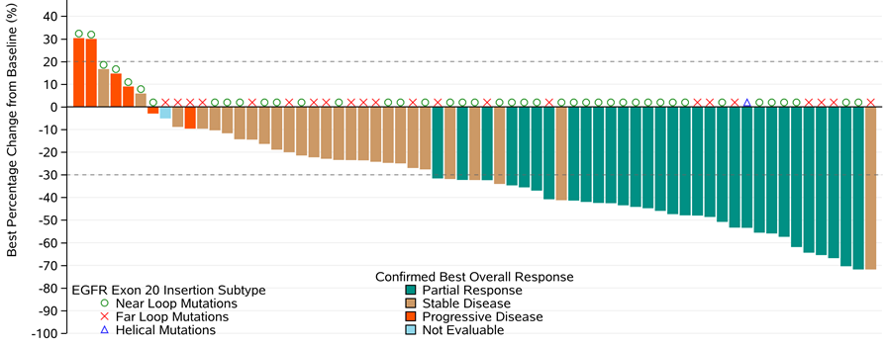
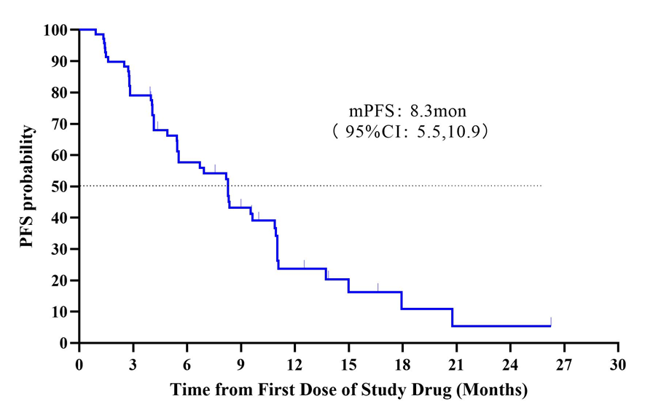
基本信息
安全性
有效性
创新性
公平性
患者获益明显，mPFS 8.3个月，OS 22.9个月，优于同疾病治疗领域其它产品
无论Ex20ins突变位于近环、远环还是螺旋区，均可观察到肿瘤缓解
中位最佳肿瘤缓解为-32.2%
mPFS：8.3个月
（95% CI: 5.5,10.9）
研究药物首次给药后时间（月）
 | N=70
ORR, % (95% CI) | 44.3%¹ (32.4，56.7)
最佳肿瘤缓解, n (%)
PR | 31 (44.3%)
SD | 32 (45.7%)
PD | 6 (8.6%)
不可评估 | 1 (1.4%)
DCR, % (95% CI) | 90.0%¹ (80.5，95.9)
mDoR (月) (95% CI) | 8.3 ¹ (5.6, 9.7)
mPFS (月) (95% CI) | 8.3¹ (5.5, 10.9)
mOS (月) (95% CI) | 22.9¹ (17.4, NE)
类别 | 伏美替尼 (艾弗沙®) | 舒沃替尼 (舒沃哲® )
包装/规格 | 40mg， 28片/盒 | 150mg， 14片/盒 200mg， 14片/盒
用法 | 240mg qd | 300mg qd
后线治疗EGFR Ex20ins的有效性 | ORR 44.3% DCR 90% PFS 8.3个月 OS 22.9 | ORR 60.8%² DCR 88%² PFS 6.5个月²
1.甲磺酸伏美替尼片药品说明书 2. 舒沃替尼片药品说明书

Slide 7

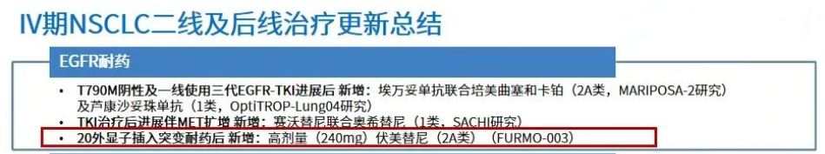
基本信息
安全性
有效性
创新性
公平性
伏美替尼240mg方案相继被纳入《CSCO非小细胞肺癌诊疗指南（2026版）》及《中华医学会肺癌临床诊疗指南（2026版）》，为临床诊疗提供了权威依据
伏美替尼240mg方案被纳入《CSCO非小细胞肺癌诊疗指南（2026版）》，重新定义了EGFR ex20ins突变晚期NSCLC的治疗新标准，推动NSCLC精准诊疗进入全新阶段。
伏美替尼240 mg QD被纳入《中华医学会肺癌临床诊疗指南（2026版）》EGFR ex20ins突变晚期NSCLC二线治疗推荐，为临床实践提供了明确指引。
分期 | Ⅱ级推荐
Ⅳ期EGFR 20外显子插入突变NSCLC后线治疗 | 伏美替尼
1.CSCO非小细胞诊疗指南2026版 2.中华医学会肺癌临床诊疗指南（2026版）

Slide 8
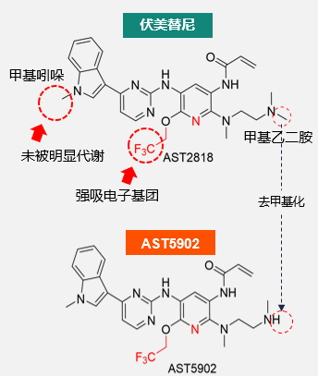
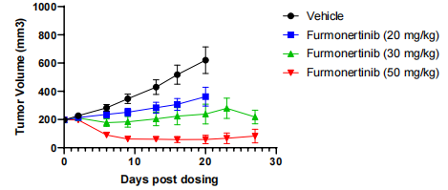
基本信息
安全性
有效性
创新性
公平性
伏美替尼的创新机制
伏美替尼的创新机制
创新性分子结构¹
增量增效
双重高选择性³
抗20ins肿瘤活性 随剂量提升²
小鼠皮下移植携带EGFR Ex20ins(p.N771_H773dup)的
LU0387 PDX模型
三氟乙氧基吡啶结构
创新带来的患者获益
更紧密地结合至EGFR ATP结合区域未被充分探索的疏水口袋，从而增强了对EGFR ex20ins的抑制活性
伏美替尼及其活性代谢产物AST5902对于EGFR ex20ins突变的半数抑制浓度值（IC50值）极低，具有高度选择性，不易产生脱靶毒性
对ex20ins突变亚型的“无差别”覆盖能力，无论突变位于近环区、远环区还是C螺旋区均能实现显著的肿瘤缓解
强抑制
治疗窗宽
广覆盖
1. Xiaoyun Liu, et al. J Pharm Biomed Anal . 2019 Nov 30;176:112735.
2. Luna Musib, et al. 2022 NACLC PP01.11
3. Data on file. （艾弗沙®，AST2818）

Slide 9

基本信息
安全性
有效性
创新性
公平性
对公共健康的影响
Ex20ins是NSCLC的难治靶点，恶性程度高，预后较差。传统疗法效果不佳，患者5年生存率仅为8%。伏美替尼可显著改善经治EGFR ex20ins突变晚期NSCLC患者的预后。纳入国家医保目录可提高药物可及性，降低患者疾病负担，助力提升肿瘤5年生存率，提升全民健康水平。
弥补目录短板
  目录内产品对20ins插入突变的选择性不足，药物安全窗窄，易产生脱靶毒性，导致其难以提升患者疗效。
  伏美替尼创新的分子结构具有高度选择性，药物治疗窗宽，可为患者带来强效、安全且便捷的治疗新选择。
临床管理便利
  伏美替尼具有明确的突变靶点，基因检测技术成熟，不存在临床滥用或超说明书用药的风险。
  精准靶向治疗方案提升医保基金使用效率的同时也便于医保经办机构审核执行。
符合“保基本”原则
  在中国NSCLC患者中，约2-3%可以检出EGFR ex20ins突变，恶性程度高，预后较差，亟需进行系统性治疗。
  本品临床价值高，可有效满足参保人员的治疗需求，具有良好的经济性，可有效保障医保基金的安全。

